Slide 1
Chat program
Szerver: Görzsöny Gábor
Kliens: Horváth Barnabás

Slide 2
Protokol
kliens:
color*000000000 //mikor a szín változik
all*< message > //üzenet a közösbe
user*< message > //üzenet user nevűnek
priv*user //privát üzenet váltás kezdeményezésekor
endpriv*user
szerver:
in*user //user nevü bejelentkezik
out*user //ures nevü kijelentkezik
userlist*user1*user2*...*userN//a bejelentkező felhasználónak a user lista
msg*username*000000000*<message>
msg**000000000*< message >
priv*user
endpriv*user

Slide 3
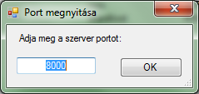
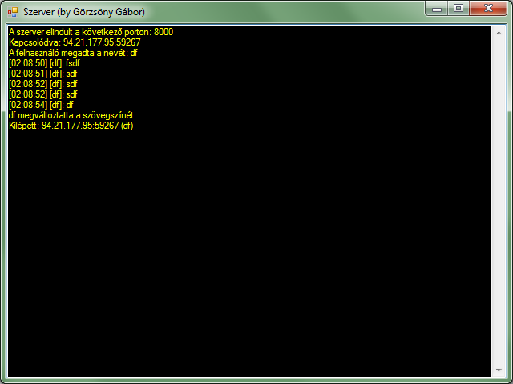
Szerver kezelőfelülete látható. A port megadása után rögtön várja a kliensek csatlakozási kérelmeit!

Slide 4
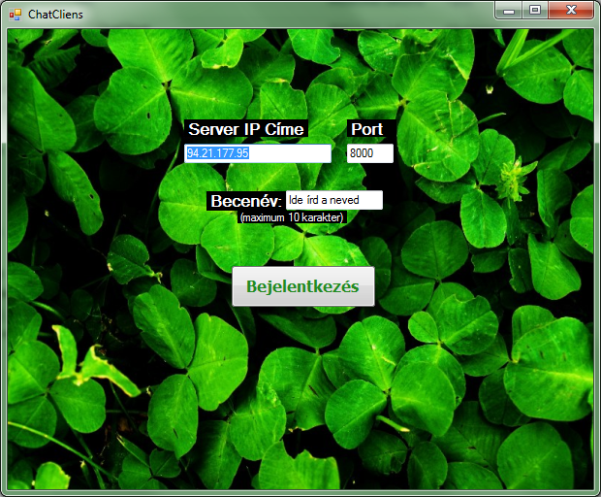
A kliens felhasználó barát és könnyen értelmezhető felülete!

Slide 5
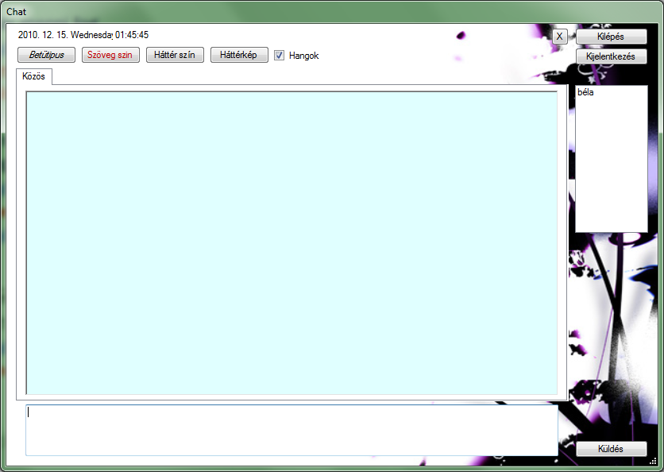
A chat felület egyértelmű! A piros keretben a felhasználó lista látható, melyből privát beszélgetés kezdeményezhető!

